Slide 1
Visual Tracking with Fully Convolutional Networks
Lijun Wang, Wanli Ouyang, Xiaogang Wang, and Huchuan Lu
2015, ICCV

Slide 2
主要内容
基本知识
本文算法
实验结果
总结

Slide 3
基本知识
目标跟踪（object tracking）
定义：评估物体围绕一个场景运动时在图像平面中的轨迹。也就是，一个跟踪系统给一个视频的不同帧中的跟踪目标分配相一致的标签。此外，跟踪系统也可以提供中心对象的信息，比如目标的方向、面积或形状。
算法主要步骤：
目标表示：点，几何形状，剪影和轮廓，骨骼模型，链状模型
特征选择：颜色，边界，光流，纹理
目标检测：点检测，背景减法，图像分割，监督学习

Slide 4
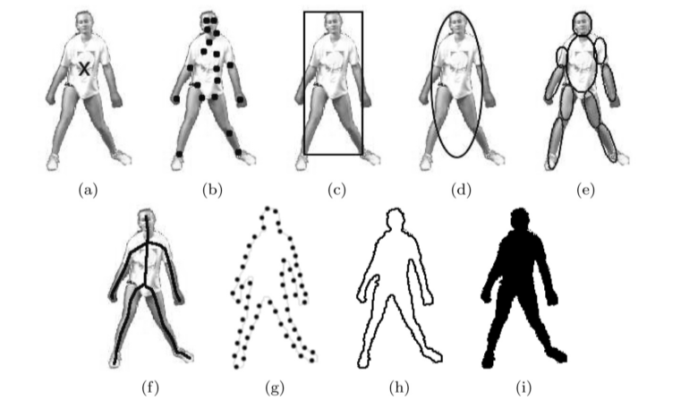
基本知识
目标表示：

Slide 5
基本知识
现有算法：
基于生成模型：基于最小重构误差，搜索候选目标。典型算法有：
稀疏编码， 在线密度估计，PCA
基于判别模型：将跟踪作为目标和背景的分割问题来处理。典型算
法有：多示例学习，boosting，SVM
相关滤波：KCF（核相关滤波），DSST（判别尺度空间跟踪）

Slide 6
算法
本文主要工作
分析了从大规模图像分类网络中学到的CNN特征，找出适合于目标跟踪的一些属性
提出了一种新方法，同时考虑两个不同卷积层的特征输出，使他们相互补充来处理剧烈的外观变化和区分同类目标
设计了一种方法来自动选择区分性的特征图，同时忽略冗余以及噪声

Slide 7
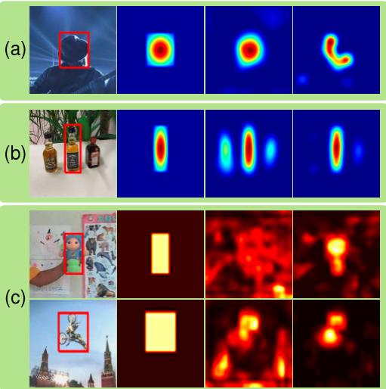
算法
分析CNN特征
两个属性：
越深层的特征越抽象，并且具有语义信 息。这些特征的优势在于区分不同类别，同时对于形变和遮挡robust(图a)。但是他们的缺点是无法区别类内的物体，比如不同人（图b）。而浅层的特征更多的是局部特征，可以帮助将目标从背景中分离 出来（图b）。但是无法处理目标外表剧 烈变化（图a）。

Slide 8
算法
CNN特征分析
两个属性：
CNN的有些特征非常丰富，但解决跟踪问题并不需要使用到所有特征。特征信息过于丰富导致目标和背景难以区分（图c）

Slide 9
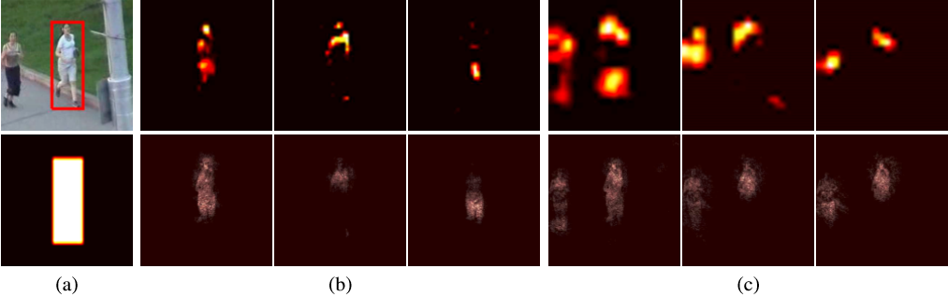
算法
发现一 ：尽管CNN的接受域很大，但是特征图被激活的区域与语义目标高度相关，具有局部性和稀疏性。这说明CNN特征可以用于确定目标的位置

Slide 10
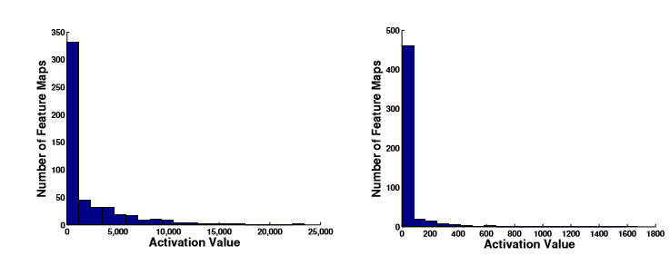
算法
发现二 ：许多CNN特征图含有噪声或冗余，只有少部分特征图对目标跟踪有用。需要设计一个特征图筛选机制。

Slide 11
算法
发现三 ：不同深度的卷积层提取到的特征性质不同。深层特征描述目标类别的语义信息；浅层特征往往捕捉同类物体间的差别。

Slide 12
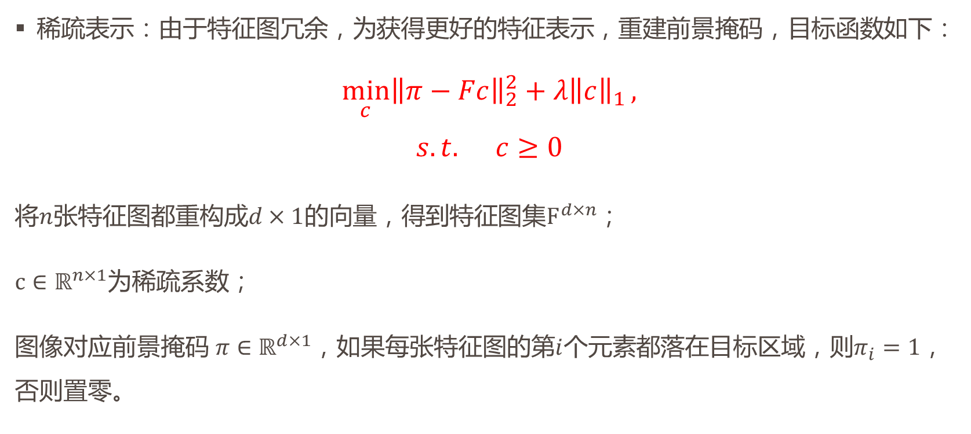
算法
稀疏表示：由于特征图冗余，为获得更好的特征表示，重建前景掩码，目标函数如下：
$${\min_{c}{{\left\|π−Fc\right\|}_{2}^{2}+λ\left\|c\right\|}}_{1},$$
$$s.t. c≥0$$
将$n$张特征图都重构成$d×1$的向量，得到特征图集$F^{d×n}$；
$c∈ℝ^{n×1}$为稀疏系数；
图像对应前景掩码 $π∈ℝ^{d×1}$，如果每张特征图的第$i$个元素都落在目标区域，则$π_{i}=1$，否则置零。

Slide 13
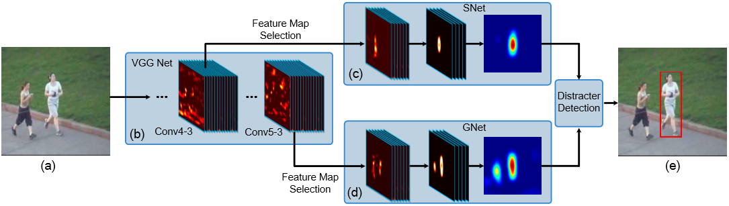
算法
算法框架
（a）输入，（b )VGGNet，（c）SNet，（d）GNet，（e）跟踪结果

Slide 14
算法
2. 算法框架
第一步，对于给定的目标，对VGG网络的conv4-3和conv5-3层执行特征图选择，目的是选出最相关的特征图,避免过拟合。
第二步，在conv5-3的特征图基础上，构造一个通用网络GNet，用来捕捉目标的类别信息
第三步，在conv4-3的特征图基础上，构造一个特定网络SNet，用来将目标从背景中区分出来。
第四步，利用第一帧图像来初始化GNet和SNet，但是两个网络采用不用的更新方法

Slide 15
算法
2. 算法框架
第五步， 对于新的一帧图像，感兴趣区域(ROI)集中在上一帧的目标位置，包含目标和背景上下文信息，通过全卷积网络传递。
第六步，GNet和SNet网络各自产生一个前景heat map。于是对下一帧目标位置的预测就基于这两个热图。
第七步，干扰项检测用来决定采用上一步产生的哪一个热图，从而决定最后目标的位置。

Slide 16
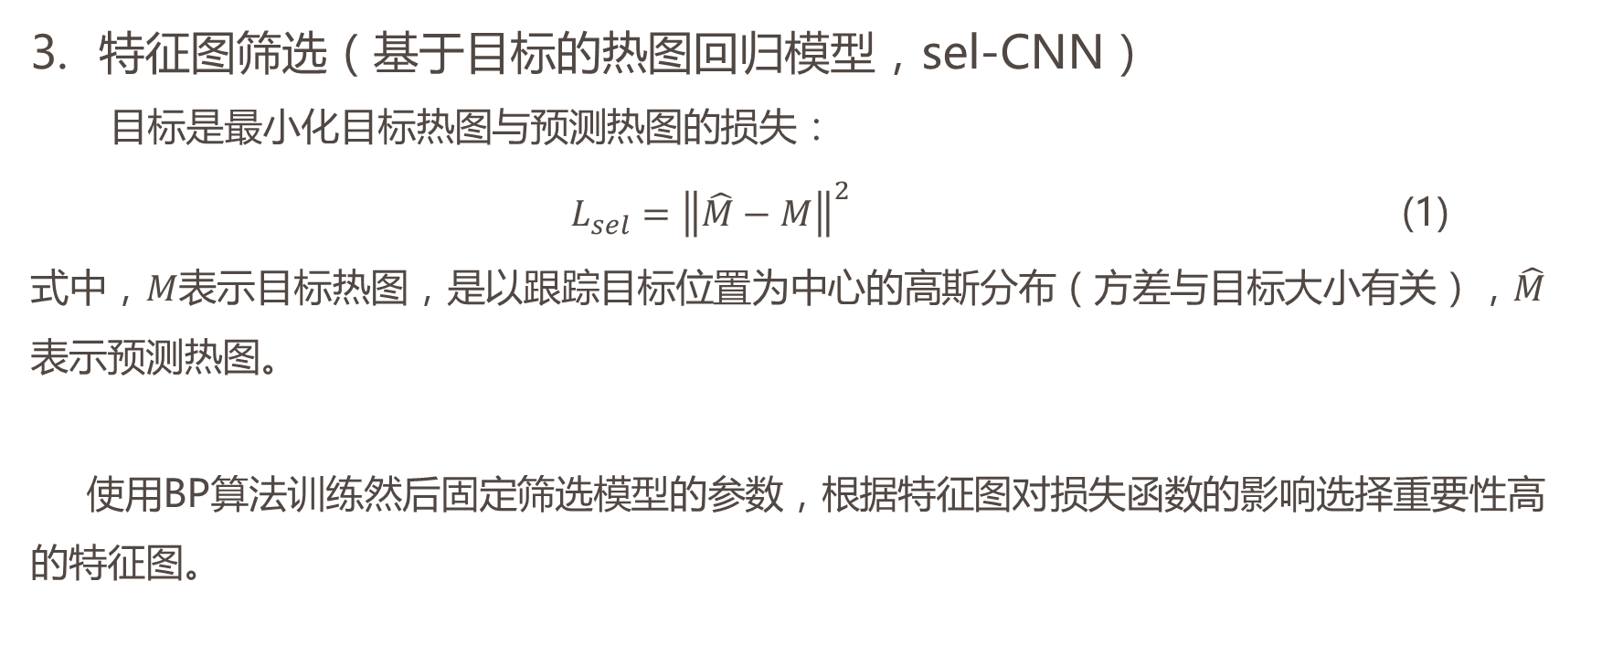
算法
特征图筛选（基于目标的热图回归模型，sel-CNN）
目标是最小化目标热图与预测热图的损失：
$L_{sel}={\left\|\hat{M}−M\right\|}^{2}$ (1)
式中，$M$表示目标热图，是以跟踪目标位置为中心的高斯分布（方差与目标大小有关），$\hat{M}$表示预测热图。
使用BP算法训练然后固定筛选模型的参数，根据特征图对损失函数的影响选择重要性高的特征图。

Slide 17
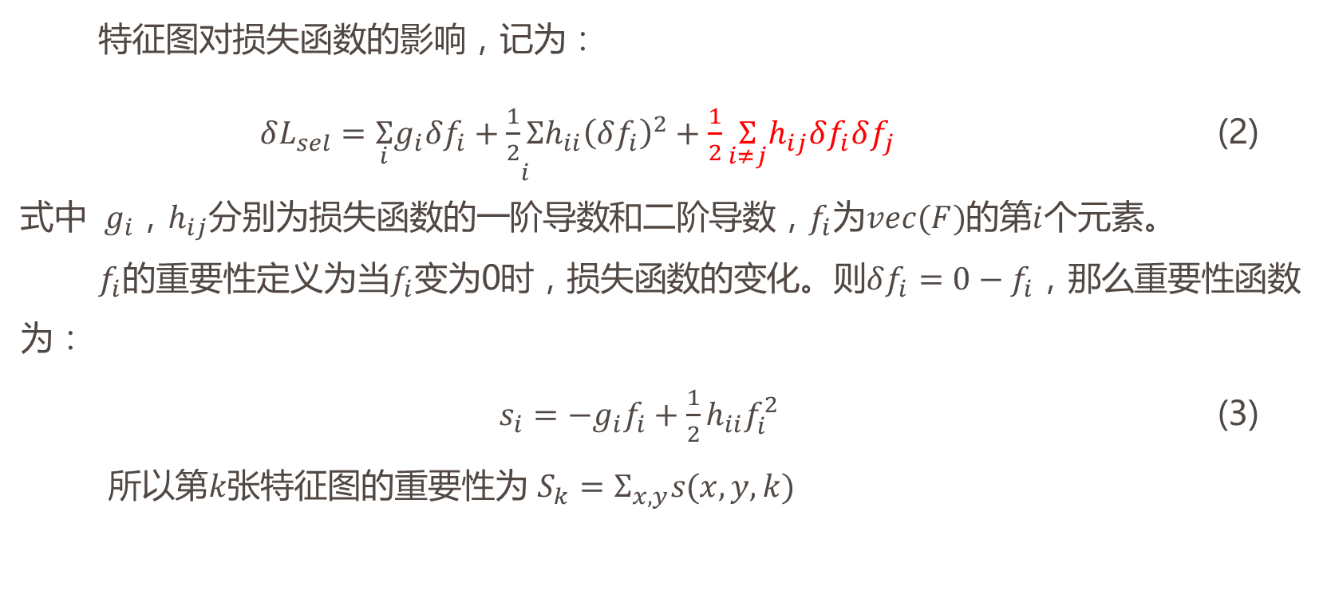
算法
特征图对损失函数的影响，记为：
$δL_{sel}=\underset{i}{Σ}g_{i}δf_{i}+\underset{i}{\frac{1}{2}Σ}h_{ii}{\left(δf_{i}\right)}^{2}+\frac{1}{2}\underset{i≠j}{Σ}h_{ij}δf_{i}δf_{j}$ (2)
式中 $g_{i}$，$h_{ij}$分别为损失函数的一阶导数和二阶导数，$f_{i}$为$vec(F)$的第$i$个元素。
$f_{i}$的重要性定义为当$f_{i}$变为0时，损失函数的变化。则$δf_{i}=0−f_{i}$，那么重要性函数为：
$s_{i}=−g_{i}f_{i}+\frac{1}{2}h_{ii}f_{i}^{2}$ (3)
所以第$k张$特征图的重要性为 $S_{k}=Σ_{x,y}s(x,y,k)$

Slide 18
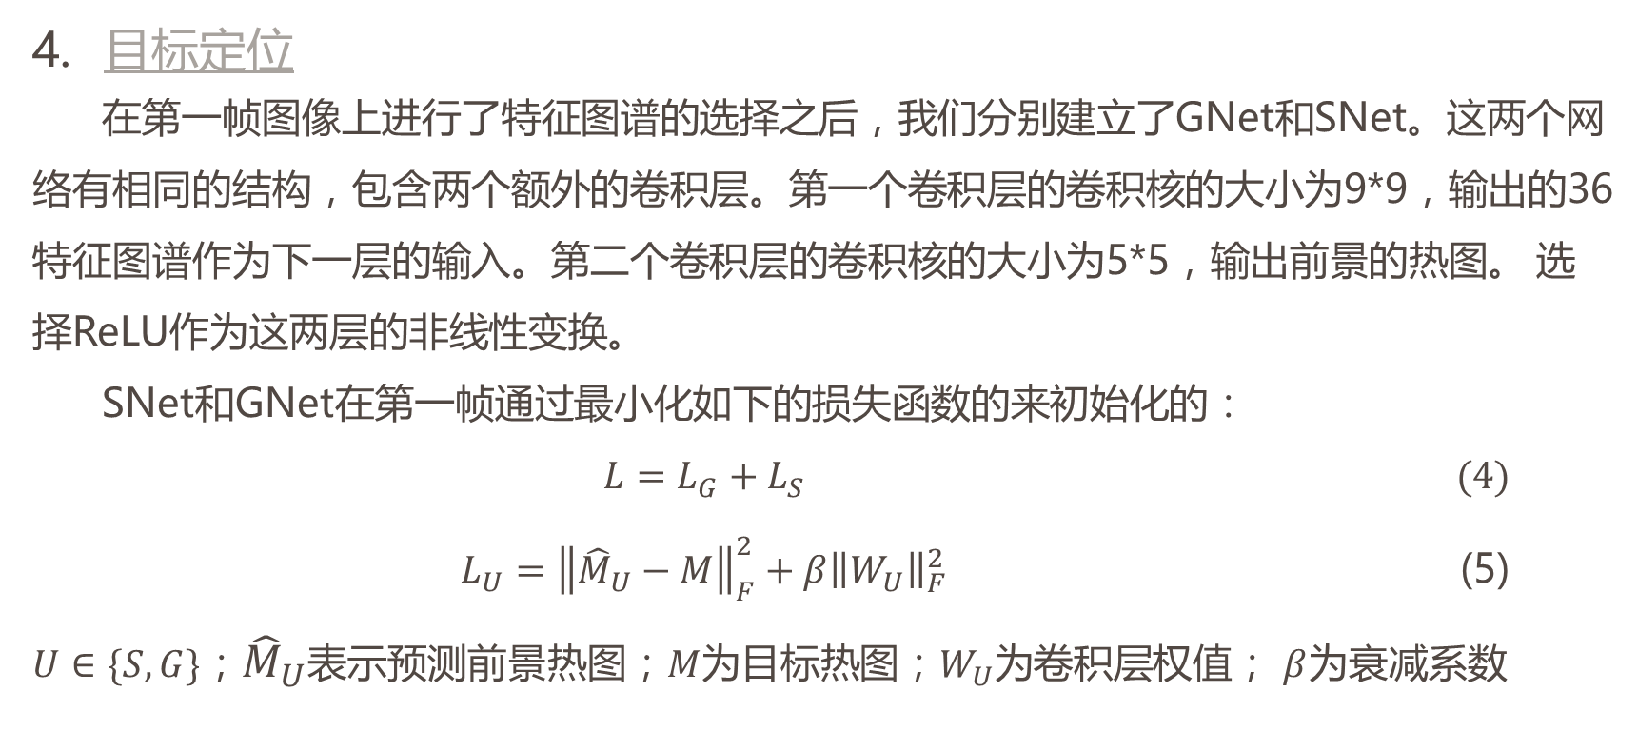
算法
目标定位
在第一帧图像上进行了特征图谱的选择之后，我们分别建立了GNet和SNet。这两个网络有相同的结构，包含两个额外的卷积层。第一个卷积层的卷积核的大小为9*9，输出的36特征图谱作为下一层的输入。第二个卷积层的卷积核的大小为5*5，输出前景的热图。 选择ReLU作为这两层的非线性变换。
SNet和GNet在第一帧通过最小化如下的损失函数的来初始化的：
$L=L_{G}+L_{S}$ (4)
$L_{U}={\left\|{\hat{M}}_{U}−M\right\|}_{F}^{2}+β{\left\|W_{U}\right\|}_{F}^{2}$ (5)
$U∈\{S,G\}$；${\hat{M}}_{U}$表示预测前景热图；$M$为目标热图；$W_{U}$为卷积层权值； $β$为衰减系数

Slide 19
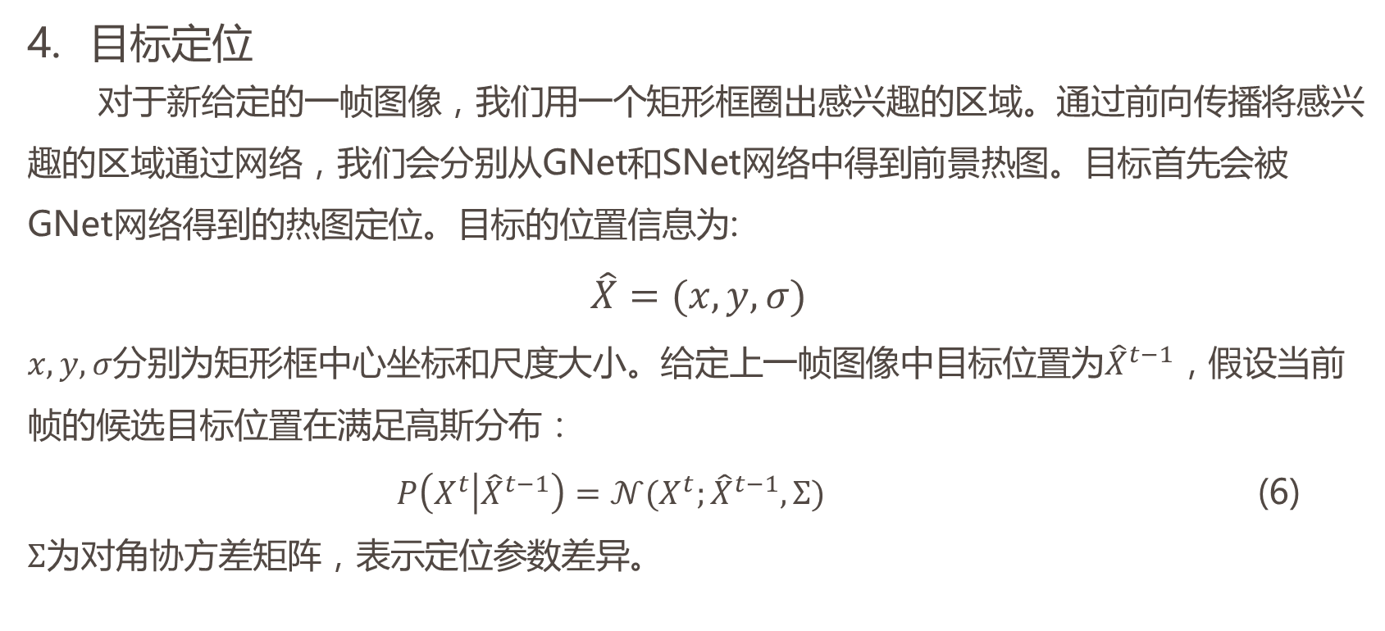
算法
目标定位
对于新给定的一帧图像，我们用一个矩形框圈出感兴趣的区域。通过前向传播将感兴趣的区域通过网络，我们会分别从GNet和SNet网络中得到前景热图。目标首先会被GNet网络得到的热图定位。目标的位置信息为:
$$\hat{X}=(x,y,σ)$$
$x,y,σ分别$为矩形框中心坐标和尺度大小。给定上一帧图像中目标位置为${\hat{X}}^{t−1}，$假设当前帧的候选目标位置在满足高斯分布：
$P\left(X^{t} | {\hat{X}}^{t−1}\right)=𝒩(X^{t};{\hat{X}}^{t−1},Σ)$ (6)
$Σ$为对角协方差矩阵，表示定位参数差异。

Slide 20
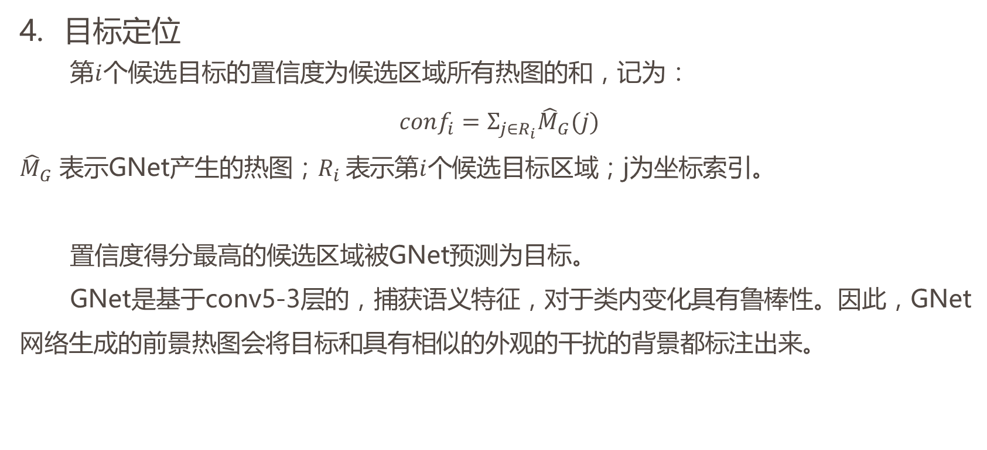
算法
目标定位
第$i$个候选目标的置信度为候选区域所有热图的和，记为：
$$conf_{i}=Σ_{j∈R_{i}}{\hat{M}}_{G}(j)$$
${\hat{M}}_{G}$ 表示GNet产生的热图；$R_{i}$表示第$i$个候选目标区域；j为坐标索引。
置信度得分最高的候选区域被GNet预测为目标。
GNet是基于conv5-3层的，捕获语义特征，对于类内变化具有鲁棒性。因此，GNet网络生成的前景热图会将目标和具有相似的外观的干扰的背景都标注出来。

Slide 21
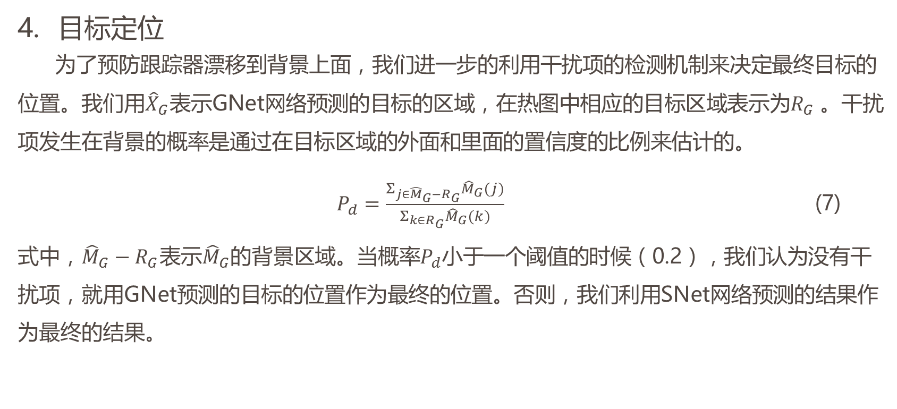
算法
目标定位
为了预防跟踪器漂移到背景上面，我们进一步的利用干扰项的检测机制来决定最终目标的位置。我们用${\hat{X}}_{G}$表示GNet网络预测的目标的区域，在热图中相应的目标区域表示为$R_{G}$ 。干扰项发生在背景的概率是通过在目标区域的外面和里面的置信度的比例来估计的。
$P_{d}=\frac{Σ_{j∈{\hat{M}}_{G}−R_{G}}{\hat{M}}_{G}(j)}{Σ_{k∈R_{G}}{\hat{M}}_{G}(k)}$ (7)
式中，${\hat{M}}_{G}−R_{G}$表示${\hat{M}}_{G}$的背景区域。当概率$P_{d}$小于一个阈值的时候（0.2），我们认为没有干扰项，就用GNet预测的目标的位置作为最终的位置。否则，我们利用SNet网络预测的结果作为最终的结果。

Slide 22
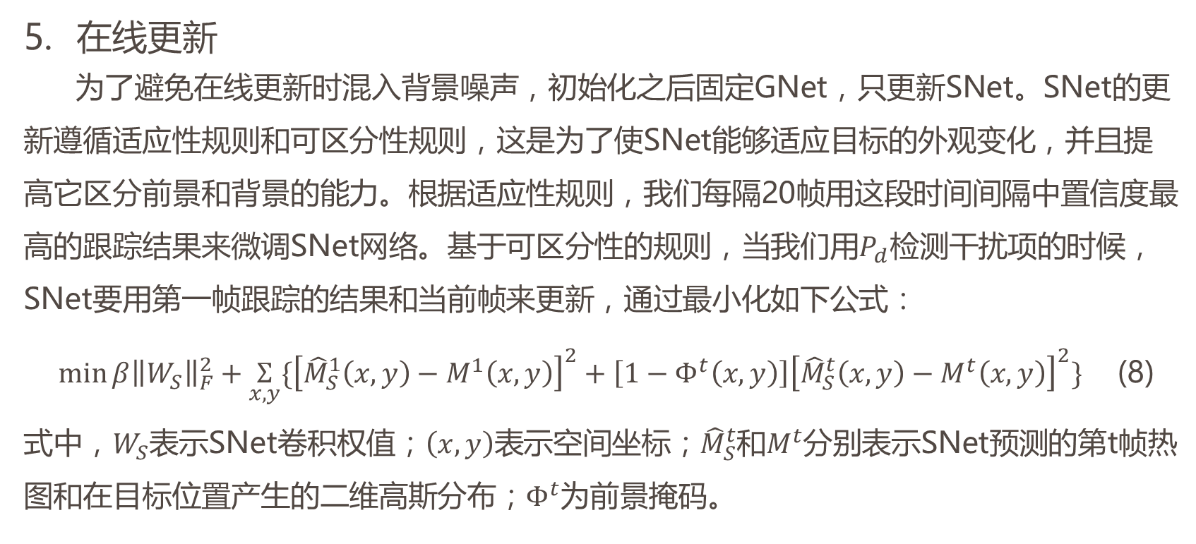
算法
在线更新
为了避免在线更新时混入背景噪声，初始化之后固定GNet，只更新SNet。SNet的更新遵循适应性规则和可区分性规则，这是为了使SNet能够适应目标的外观变化，并且提高它区分前景和背景的能力。根据适应性规则，我们每隔20帧用这段时间间隔中置信度最高的跟踪结果来微调SNet网络。基于可区分性的规则，当我们用$P_{d}$检测干扰项的时候，SNet要用第一帧跟踪的结果和当前帧来更新，通过最小化如下公式：
$\min{β{\left\|W_{S}\right\|}_{F}^{2}+\underset{x,y}{Σ}\{{\left[{\hat{M}}_{S}^{1}\left(x,y\right)−M^{1}\left(x,y\right)\right]}^{2}+\left[1−Φ^{t}\left(x,y\right)\right]{\left[{\hat{M}}_{S}^{t}\left(x,y\right)−M^{t}\left(x,y\right)\right]}^{2}\}}$ (8)
式中，$W_{S}$表示SNet卷积权值；$\left(x,y\right)$表示空间坐标；${\hat{M}}_{S}^{t}$和$M^{t}$分别表示SNet预测的第t帧热图和在目标位置产生的二维高斯分布；$Φ^{t}$为前景掩码。

Slide 23
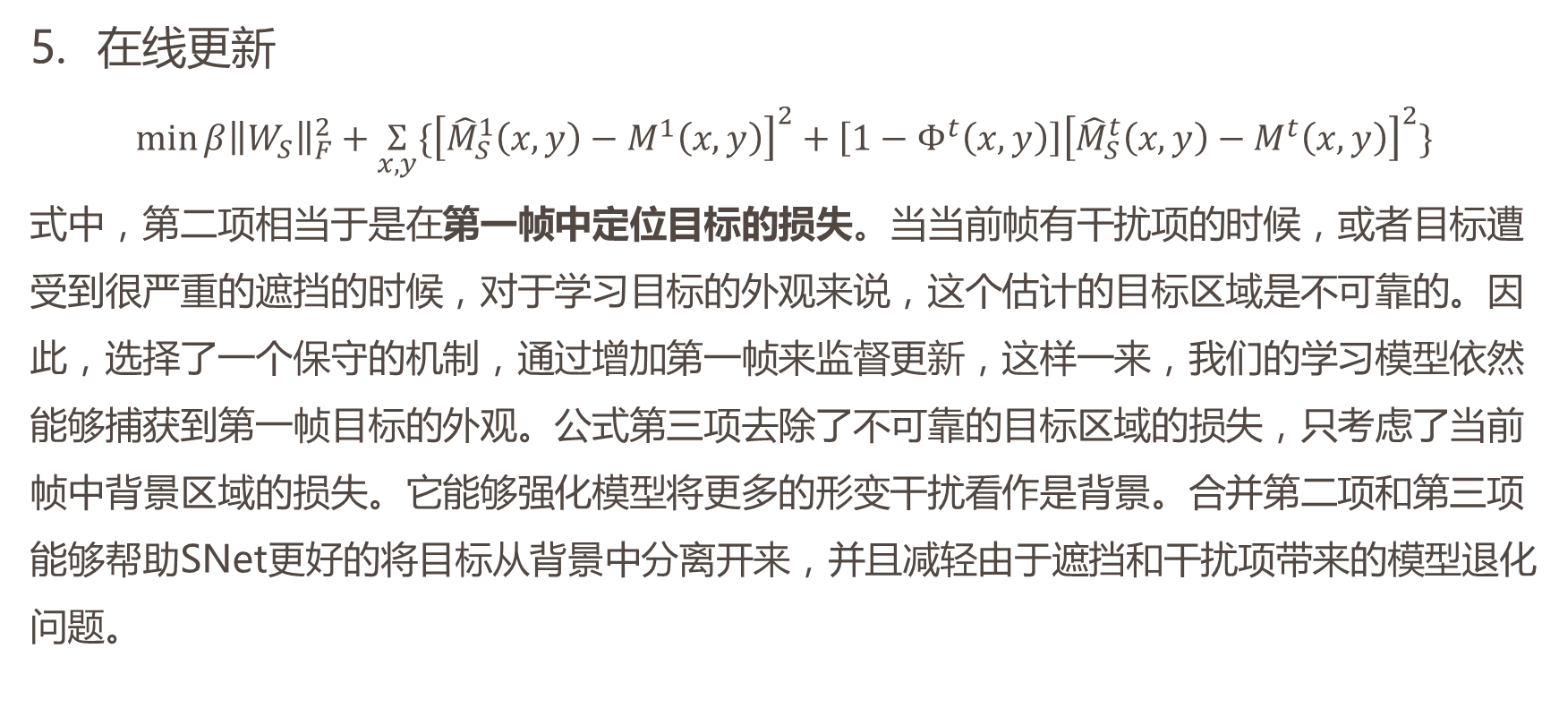
算法
在线更新
$$\min{β{\left\|W_{S}\right\|}_{F}^{2}+\underset{x,y}{Σ}\{{\left[{\hat{M}}_{S}^{1}\left(x,y\right)−M^{1}\left(x,y\right)\right]}^{2}+\left[1−Φ^{t}\left(x,y\right)\right]{\left[{\hat{M}}_{S}^{t}\left(x,y\right)−M^{t}\left(x,y\right)\right]}^{2}\}}$$
式中，第二项相当于是在第一帧中定位目标的损失。当当前帧有干扰项的时候，或者目标遭受到很严重的遮挡的时候，对于学习目标的外观来说，这个估计的目标区域是不可靠的。因此，选择了一个保守的机制，通过增加第一帧来监督更新，这样一来，我们的学习模型依然能够捕获到第一帧目标的外观。公式第三项去除了不可靠的目标区域的损失，只考虑了当前帧中背景区域的损失。它能够强化模型将更多的形变干扰看作是背景。合并第二项和第三项能够帮助SNet更好的将目标从背景中分离开来，并且减轻由于遮挡和干扰项带来的模型退化问题。

Slide 24
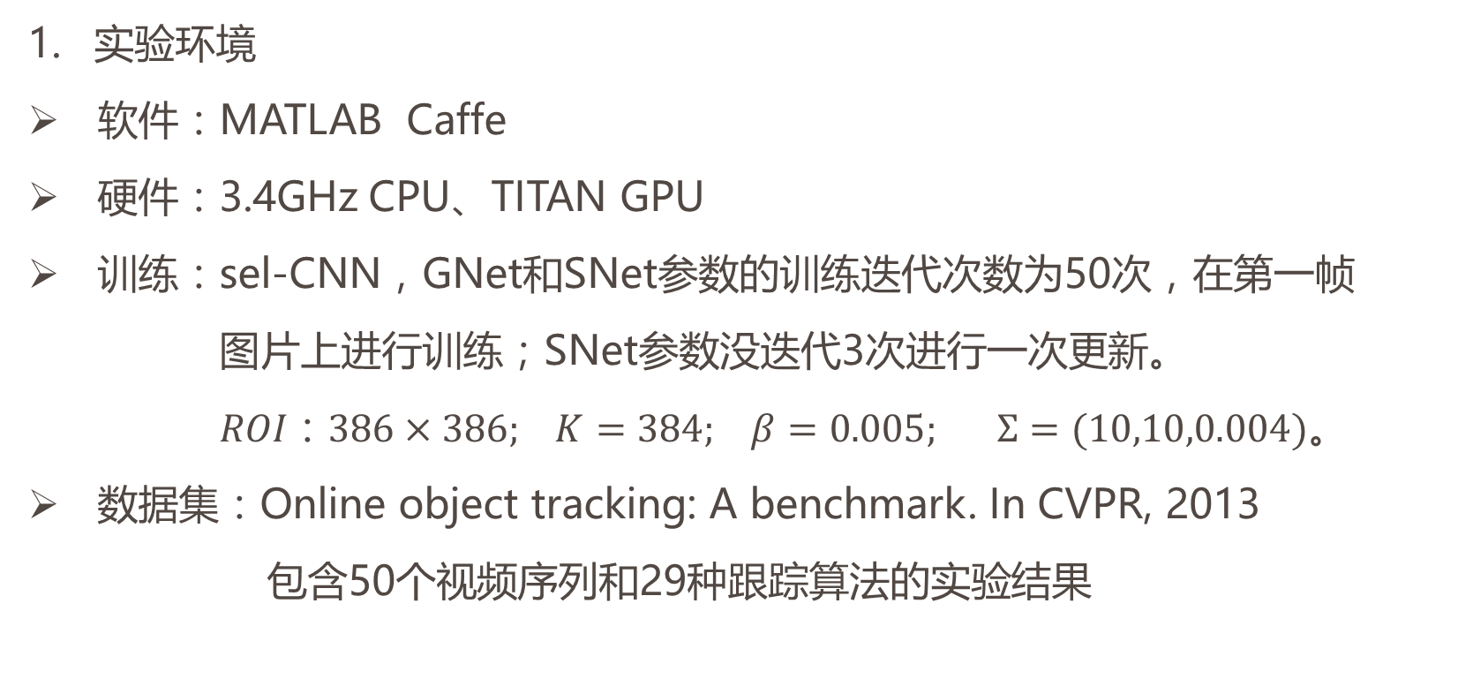
实验结果
实验环境
软件：MATLAB Caffe
硬件：3.4GHz CPU、TITAN GPU
训练：sel-CNN，GNet和SNet参数的训练迭代次数为50次，在第一帧
图片上进行训练；SNet参数没迭代3次进行一次更新。
$ROI：386×386;$ $K=384;$ $β=0.005;$ $Σ=(10,10,0.004)。$
数据集：Online object tracking: A benchmark. In CVPR, 2013
包含50个视频序列和29种跟踪算法的实验结果

Slide 25
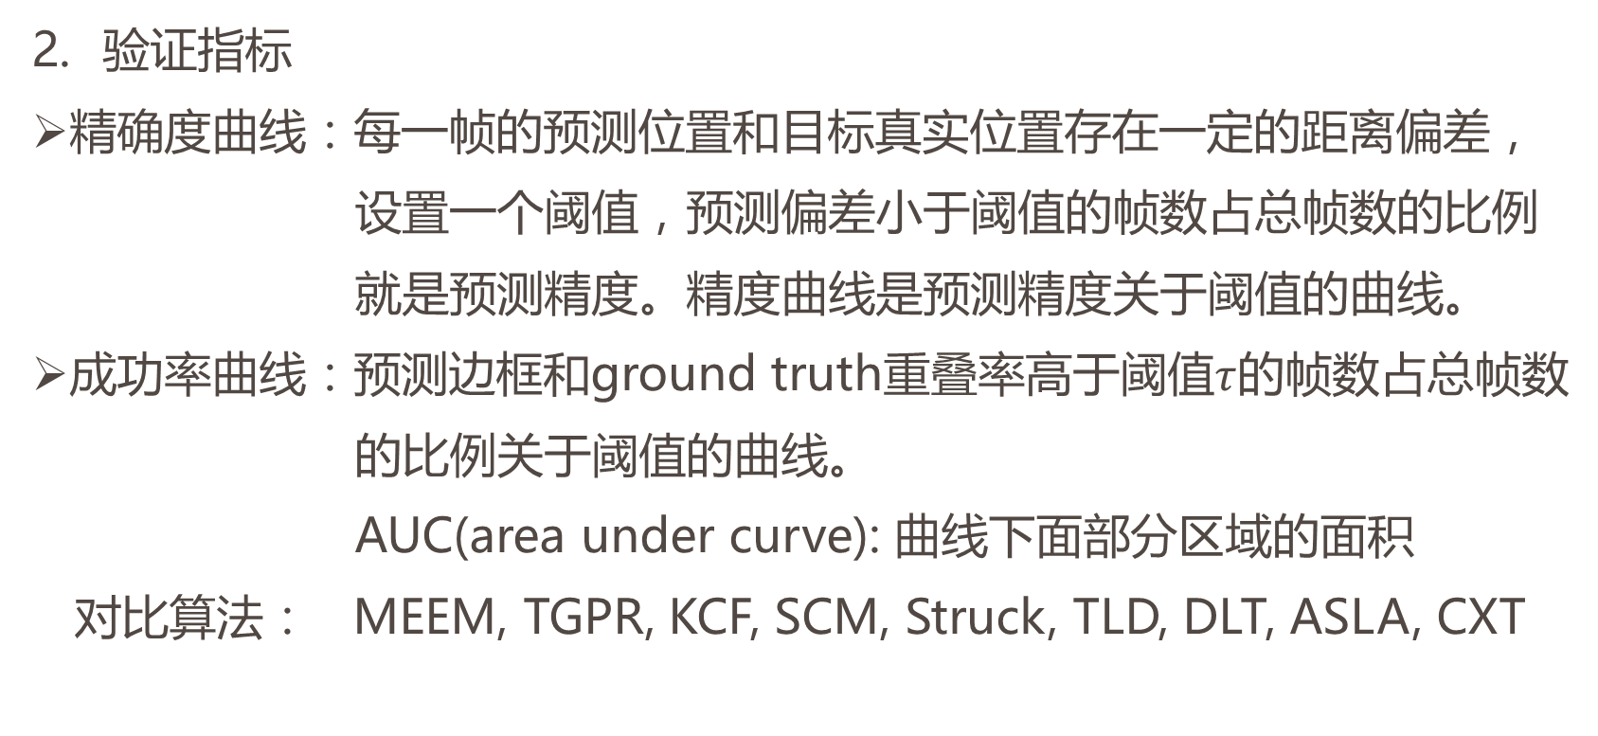
实验结果
验证指标
精确度曲线：每一帧的预测位置和目标真实位置存在一定的距离偏差，
设置一个阈值，预测偏差小于阈值的帧数占总帧数的比例
就是预测精度。精度曲线是预测精度关于阈值的曲线。
成功率曲线：预测边框和ground truth重叠率高于阈值$τ$的帧数占总帧数
的比例关于阈值的曲线。
AUC(area under curve): 曲线下面部分区域的面积
对比算法： MEEM, TGPR, KCF, SCM, Struck, TLD, DLT, ASLA, CXT

Slide 26
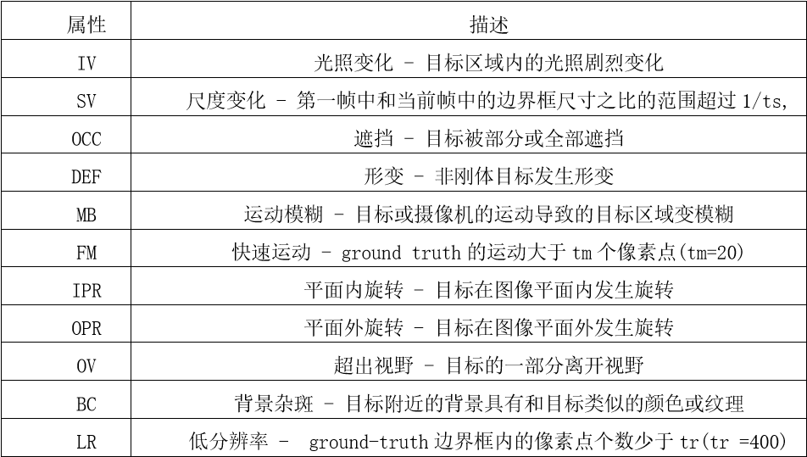
实验结果

Slide 27
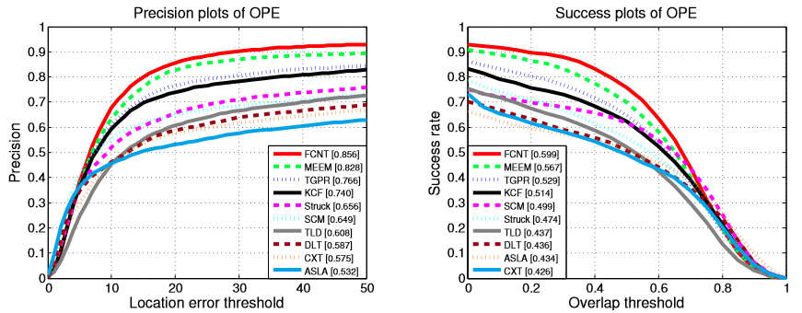
实验结果
图为跟踪效果最好的10种算法的precision 和success 曲线。图例中表示的分别是距离阈值为20像素时的精度和$τ∈(0,1)$区间success曲线的AUC面积。

Slide 28
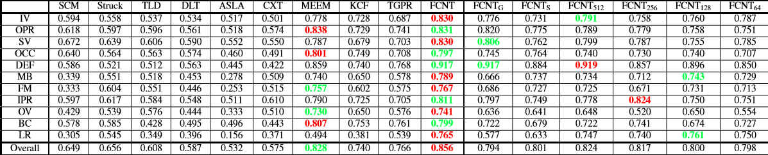
实验结果
图为10种算法在不同分布上的平均精度得分。illumination variation (IV), out-of-plane rotation (OPR), scale variation (SV), occlusion (OCC), deformation (DEF), motion blur (MB), fast motion (FM), in-plane rotation (IPR), out-of-view (OV), background cluttered (BC) and low resolution (LR)

Slide 29

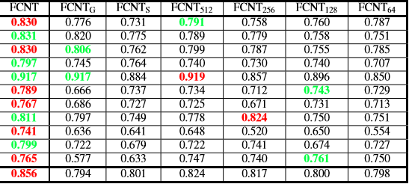
实验结果
图为FCNT不同层以及不同深度时在不同分布上的平均精度得分。illumination variation (IV), out-of-plane rotation (OPR), scale variation (SV), occlusion (OCC), deformation (DEF), motion blur (MB), fast motion (FM), in-plane rotation (IPR), out-of-view (OV), background cluttered (BC) and low resolution (LR)

Slide 30
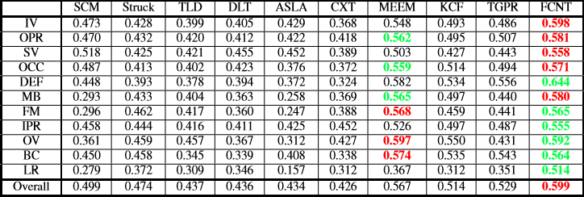
实验结果
图为10种算法在不同分布上的平均success得分。illumination variation (IV), out-of-plane rotation (OPR), scale variation (SV), occlusion (OCC), deformation (DEF), motion blur (MB), fast motion (FM), in-plane rotation (IPR), out-of-view (OV), background cluttered (BC) and low resolution (LR)

Slide 31

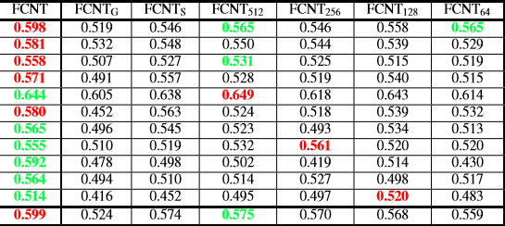
实验结果
图为FCNT不同层以及不同深度时在不同分布上的平均success得分。illumination variation (IV), out-of-plane rotation (OPR), scale variation (SV), occlusion (OCC), deformation (DEF), motion blur (MB), fast motion (FM), in-plane rotation (IPR), out-of-view (OV), background cluttered (BC) and low resolution (LR)

Slide 32
总结
FCNT根据对CNN不同层特征的分析，构建特征筛选网络和两个互补的heat-map预测网络。达到有效抑制distractor防止跟踪器漂移，同时对目标本身的形变更加鲁棒的效果，也是ensemble思路的又一成功实现。在CVPR2013提出的OTB50数据集上OPE准确度绘图(precision plot)达到了0.856,OPE成功率绘图(success plot)达到了0.599，准确度绘图有较大提高。实际测试中FCNT的对遮挡的表现不是很鲁棒，现有的更新策略还有提高空间。

